Slide 1
Августовская конференция работников образования ЗАТО Северск «Достижение стратегических целей развития образования: задачи, механизмы, направления изменений»
Современный подход к патриотическому воспитанию:
«Социальное метро»
Кононова Мария Евгеньевна,
воспитатель
МБДОУ «Детский сад № 37»

Slide 2
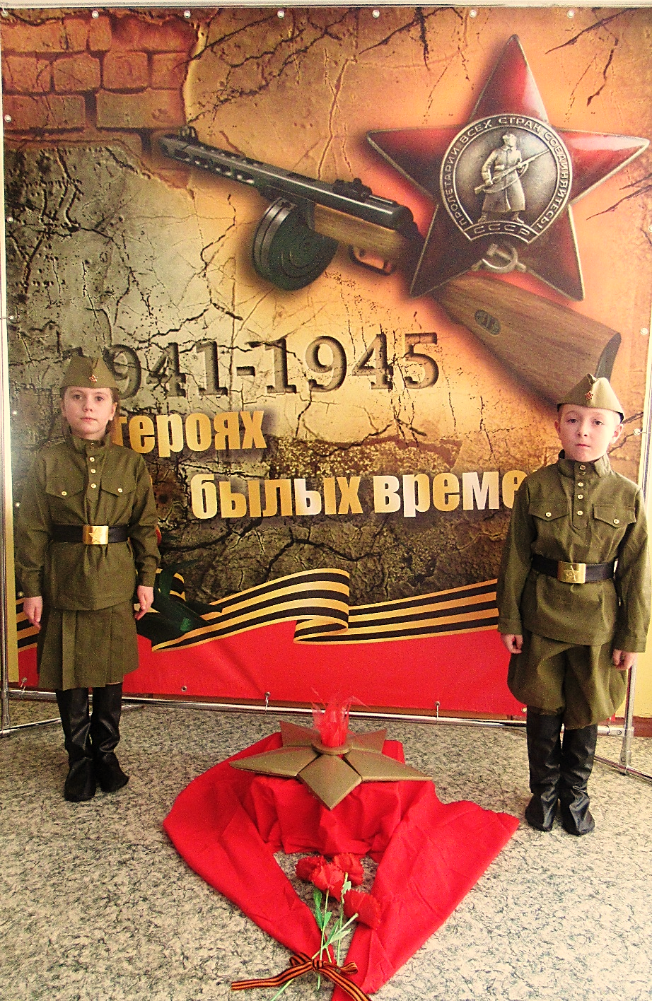
Мини-музей МБОДУ «Детский сад №37» «О героях былых времен…»

Slide 3
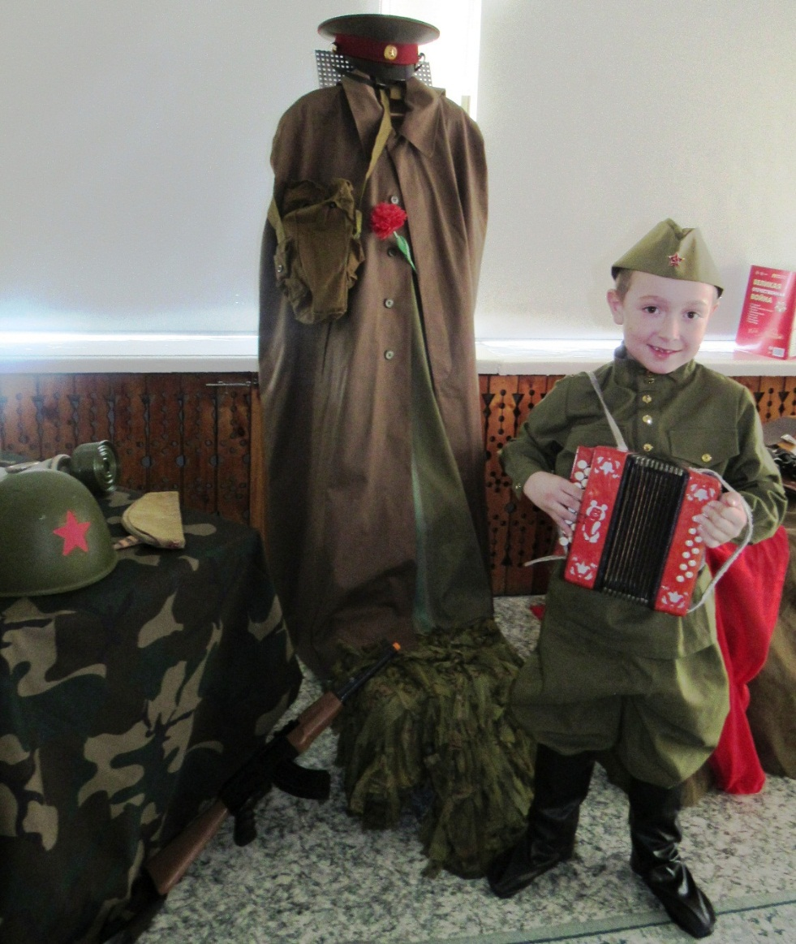
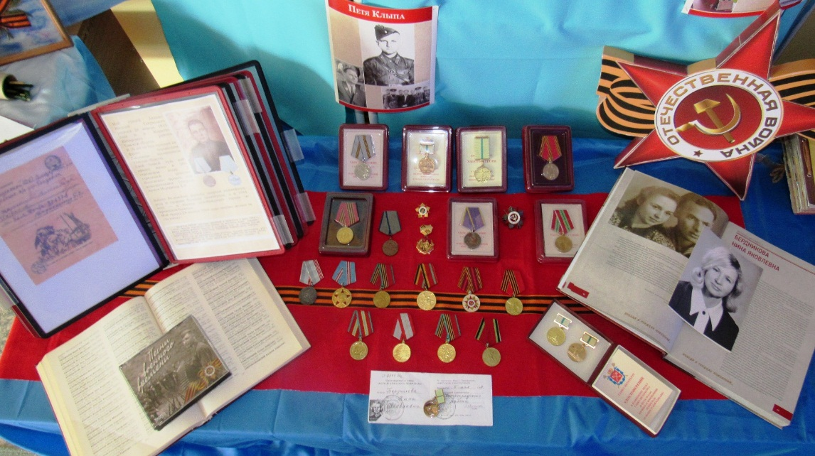

Slide 4
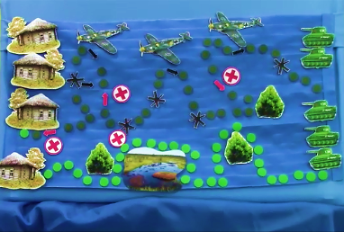
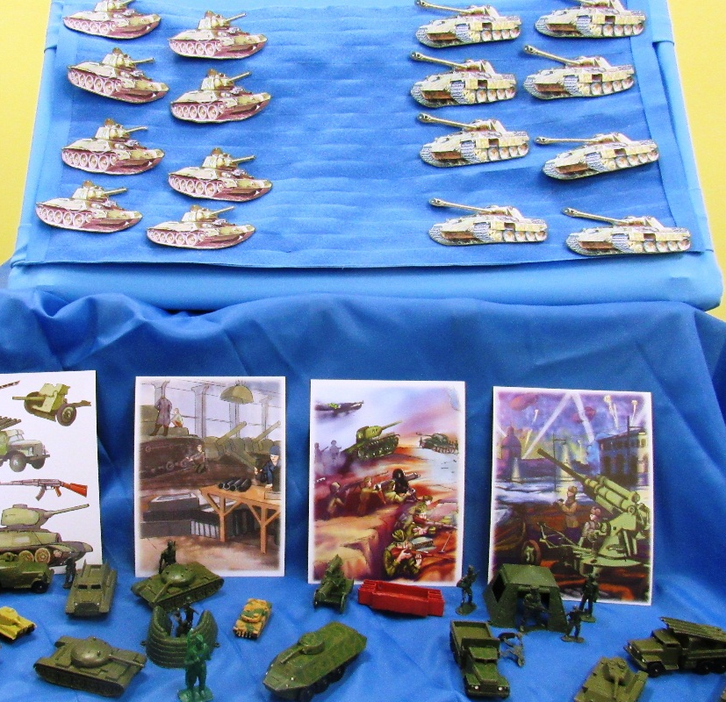
Интерактивная игра «Танковое сражение» Автор Кононова Мария Евгеньевна

Slide 5
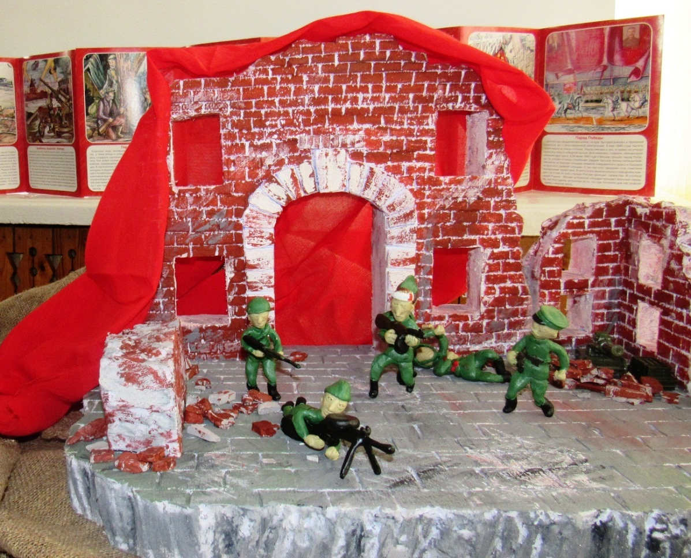
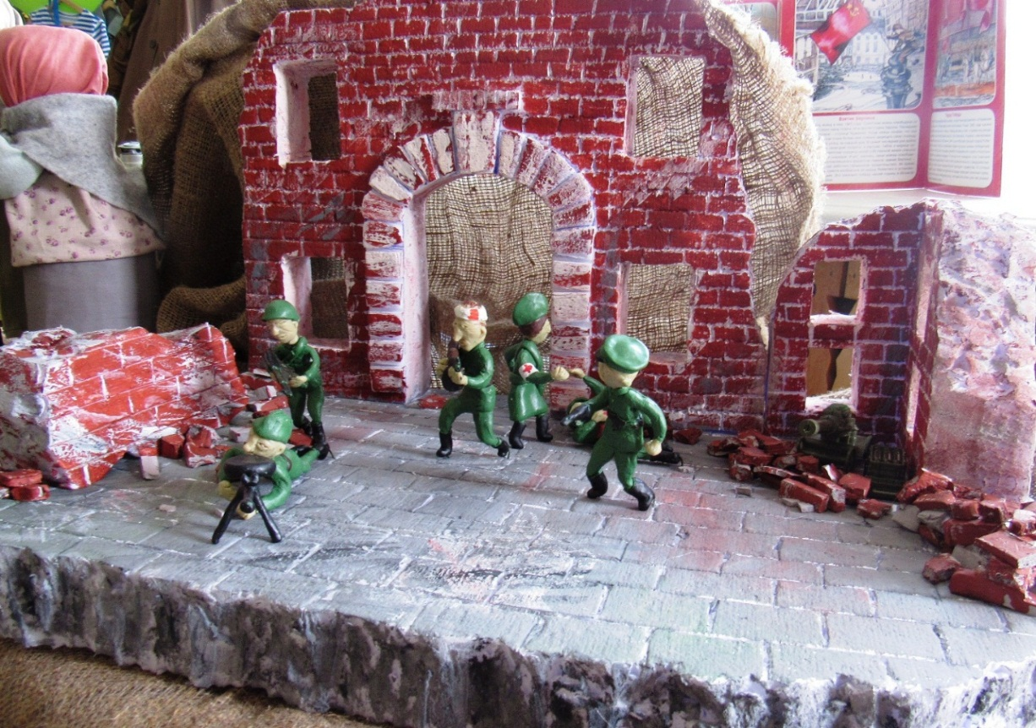
Макет «Брестская крепость» Автор Квитко Наталья Николевна

Slide 6
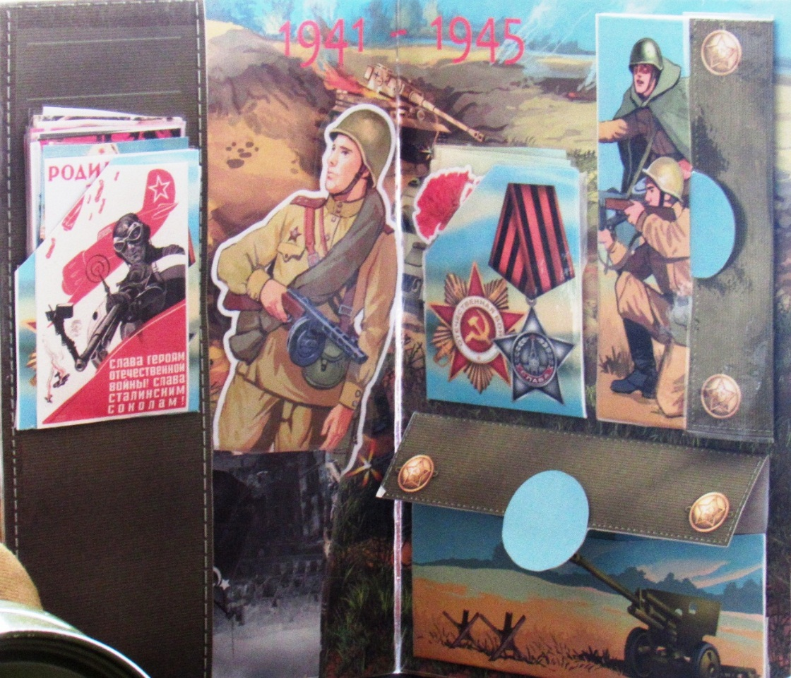
Стилизованный мемориал «Сын-защитник!»
Автоор Угольникова Виктория Валерьевна

Slide 7
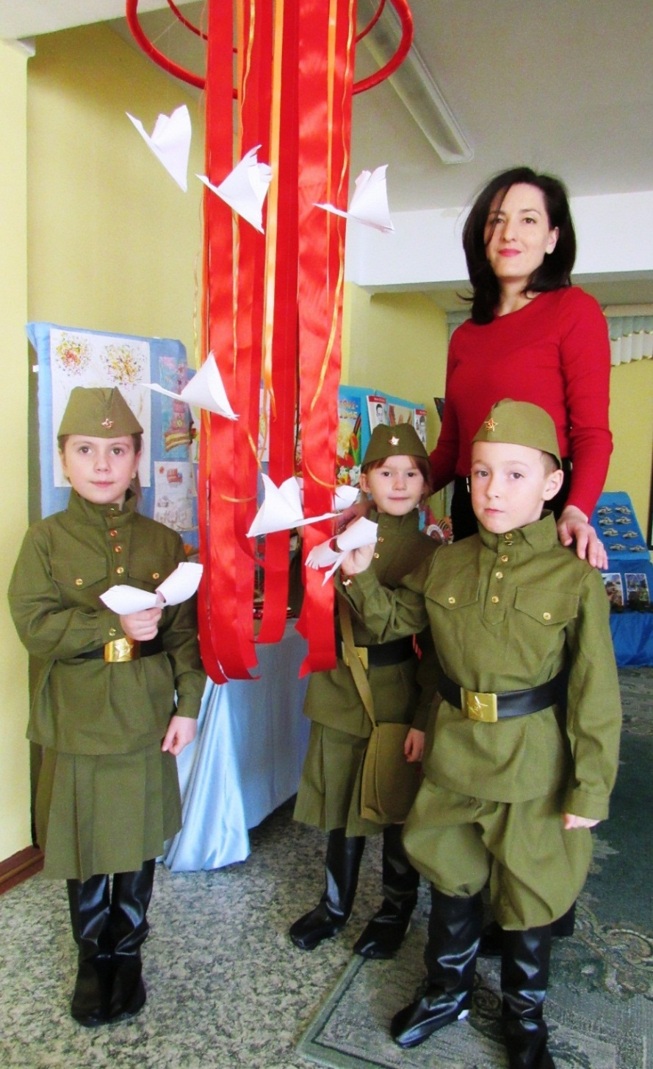
Мастер-класс «Журавли Победы!»

Slide 12
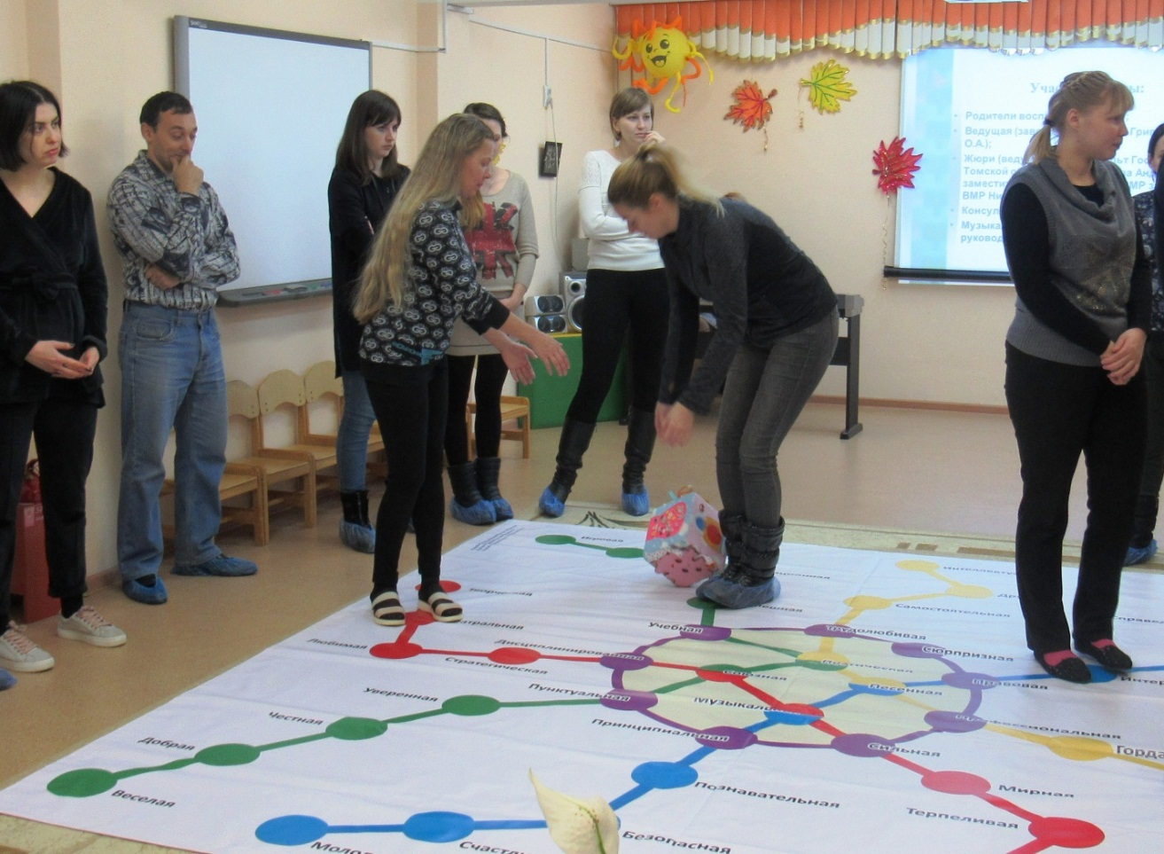

Slide 16
Августовская конференция работников образования ЗАТО Северск «Достижение стратегических целей развития образования: задачи, механизмы, направления изменений»
БЛАГОДАРИМ ЗА ВНИМАНИЕ!

